Slide 1

Automatic kidney segmentation in ultrasound images using subsequent boundary distance regression and pixelwise classification networks
Seung Ha Noh
AI Computer Science & Engineering
Kyonggi University

Slide 2
Contents
Introduction
Method
Experiments
Appendix
Conclusion

Slide 3
1. Introduction

Slide 4
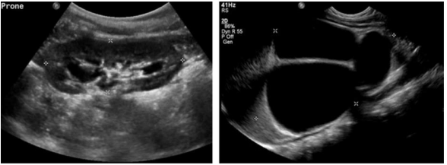
1. Introduction
US image(초음파)는 소음(noise) 및 인공물로 인해 낮은 이미지 품질
다양한 Kidney의 외형
kidney segmentation in US image(초음파)은 매우 어렵
Notes:
초음파 이미지는 소음이나 인공물에 의해 이미지 품질이 낮다.
또한, Segmentation 대상인 kidney는 다양하고 다소 불규칙적인 외형을 가지고 있다
=> 때문에, 초음파 이미지에서 kidney를 segmentation하는 작업은 많은 어려움을 가지고 있음

Slide 5
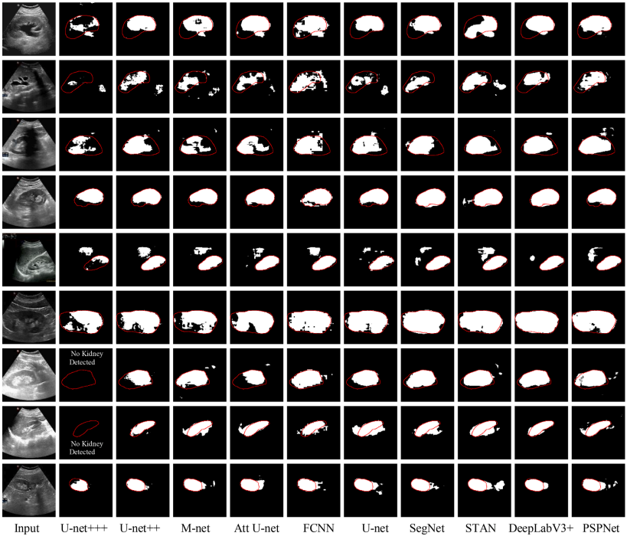
1. Introduction
바로 segmentation을 하는 것은 좋은 성능을 보이지 못함
“Kidney의 boundary(경계)를 먼저 탐지하고,
탐지한 결과를 기반으로 segmentation(mask 생성)을 수행하자”
Notes:
이러한 특징들로 인해 바로 segmentation하는 것은 좋은 성능을 보이지 못하고 있다
(표 설명)
- 아래의 표는 보편적으로 쓰이는 모델들을 가지고 kidney segmentation을 수행한 결과이다.
해당 결과를 보면, mask를 잘 생성하지 못함을 알 수 있다
(제안)
- 때문에, (바로 segmentation을 수행하지 않고), 먼저 kidney의 경계를 탐지한 뒤, -> segmentation을 수행하자는 것이 이 논문의 아이디어입니다.

Slide 6
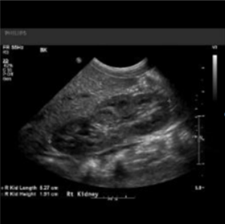
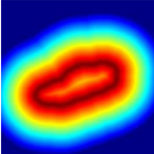

1. Introduction
“Kidney의 boundary(경계)를 먼저 탐지하고,
탐지한 결과를 기반으로 segmentation(mask 생성)을 수행하자”
각 역할을 순차적으로 수행
Subsequent Segmentation Network
Input image
output mask
Transfer learning network
Distance regression network
Pixelwise classification network
Boundary distance map
Notes:
이 아이디어를 가지고 저자는 다음과 같은 모델을 제안했습니다.
(모델 그림 설명)
그림을 보시면,
우선, distance regression network에서 kidney의 경계를 탐지하고,
그 뒤, pixelwise classification network를 지나면서 최종 mask를 예측하게 됩니다.

Slide 7
2. Method
Notes:
해당 모델에 관해 자세하게 설명하겠습니다.

Slide 8
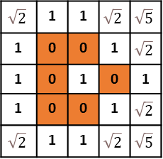
Method
overview
End-to-End Subsequent Segmentation Network
Input image
output mask
Transfer learning network
Distance regression network
Pixelwise classification network
Boundary distance map
Transfer Learning Network
: feature 추출
Distance Regression Network
: boundary distance map 예측
Pixelwise classification network
: 최종 binary mask 생성
Boundary distance map
예측한 boundary에 대해서 각 픽셀이 어느정도 떨어져 있는지를 표현
Ex.
$$\sqrt{2}$$ | 1 | 1 | $$\sqrt{2}$$ | $$\sqrt{5}$$
1 | 0 | 0 | 1 | $$\sqrt{2}$$
1 | 0 | 1 | 0 | 1
1 | 0 | 0 | 1 | $$\sqrt{2}$$
$$\sqrt{2}$$ | 1 | 1 | $$\sqrt{2}$$ | $$\sqrt{5}$$
Notes:
모델의 전반적인 구조는 우선 transfer learning networ를 통해 featur를 추출한 뒤,
-> regression networ를 통해 예측한 경계면과 다른 픽셀들간의 거리를 나타내는 boundary distance map을 뽑아냅니다.
3. 마지막으로 segmentation network를 거쳐서 최종 binary mask가 생성됩니다.

Slide 9
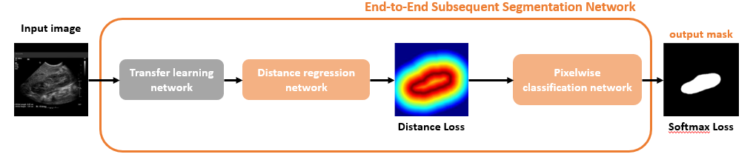
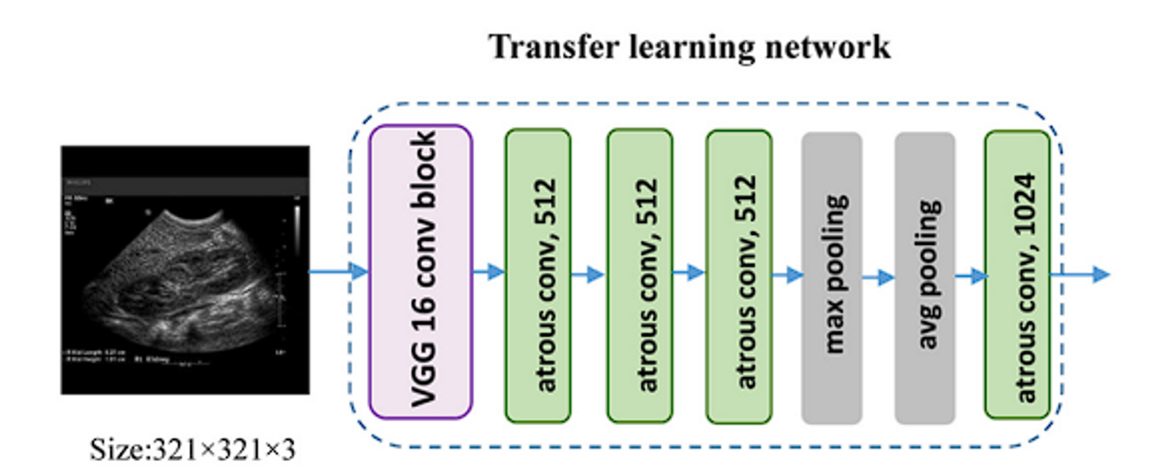
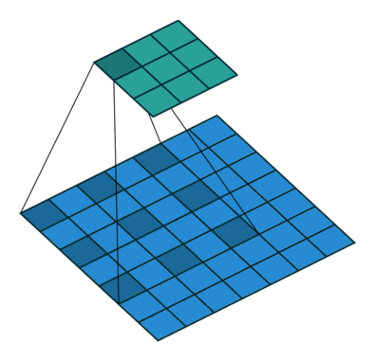
Transfer Learning Network
Transfer Learning Network
입력 이미지로부터 feature 추출
Feature map
41 x 41 x 1024
VGG 16 conv block
ImageNet에서 사전학습한 VGG 모델의 가중치 가져옴
atrous conv(=dilated)
⇒ receptive field를 크게 가짐
⇒ 대상의 더 많은 부분을 볼 수 있음
⇒ 더 세밀한 특징(dense feature) 추출 가능
Notes:
각 네트워크를 자세히 보면,
(세부 설명)
- Transfer network에서는 사전학습한 VGG16 모델의 가중치를 가져와 사용하고,
- 더 세밀한 특징을 추출하기 위해서 dilated convolution을 붙여주었습니다.

Slide 10
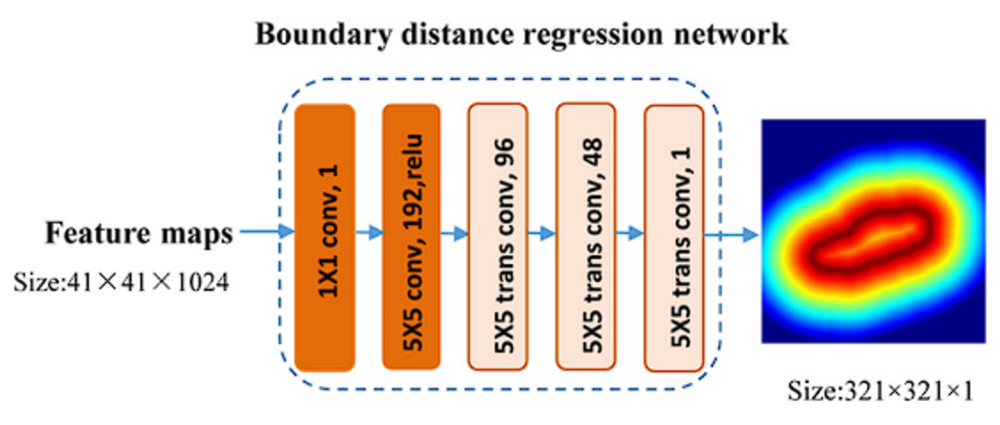
Distance Regression Network
2. Distance Regression Network
Normalized boundary distance map 예측 (Kidney의 boundary와의 거리 예측)
boundary에 대해서 각 픽셀이 어느정도 떨어져 있는지
Projection part
Feature map을 다룸
Reconstruction part
Up-sampling 진행 => 입력 이미지와 같은 크기의 distance map 처리
Projection
part
Reconstruction
part
Notes:
Projection part
=> 2개의 conv 레이어로 구성 =>
Reconstruction part

Slide 11
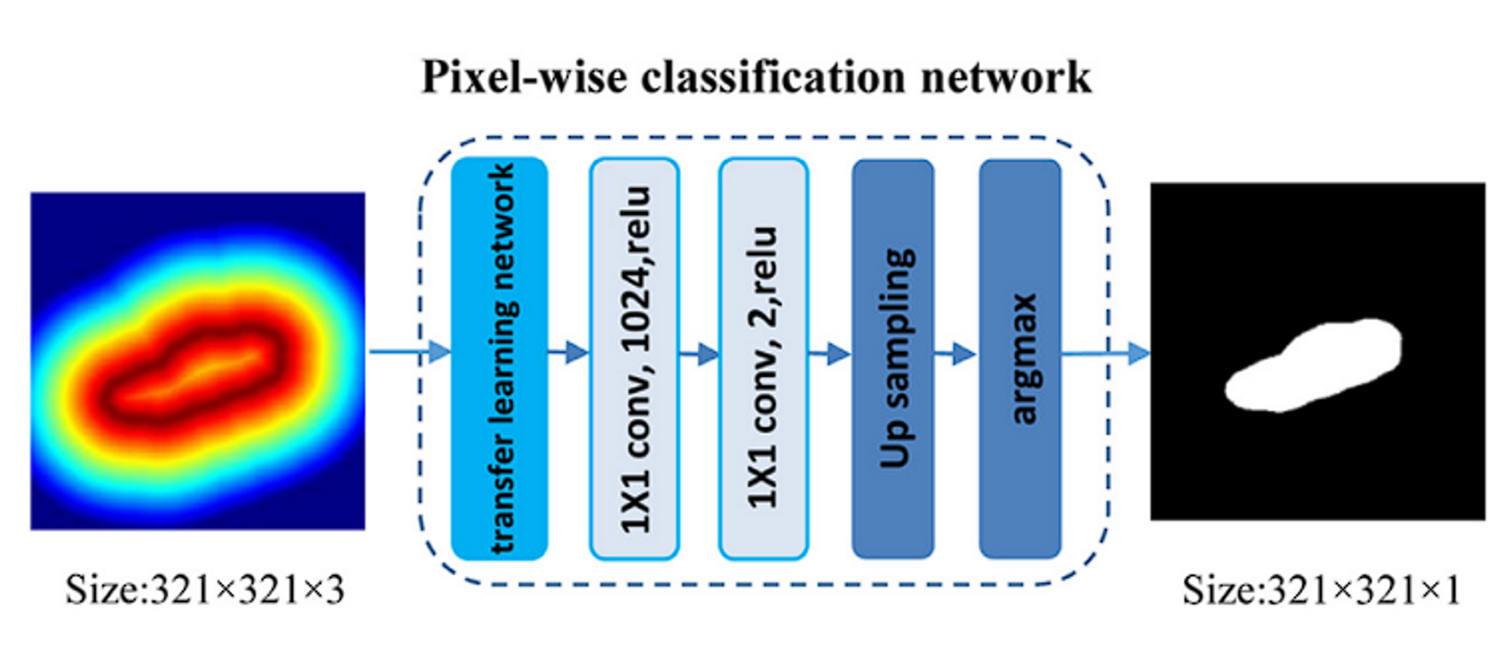
Pixelwise classification network
3. Pixelwise classification network
최종 mask 생성
OUTPUT
Transfer learning network
사전학습한 VGG16 모델의 가중치 가져옴
Up Sampling & Argmax layer
Up-Sampling(fac:2) => 입력 이미지 크기로
차원 기준 argmax => 이진마스크 생성
INPUT
321x321x1
차원 기준 쌓기
Notes:
예측한 kidney distance map으로부터 mask를 생성

Slide 12

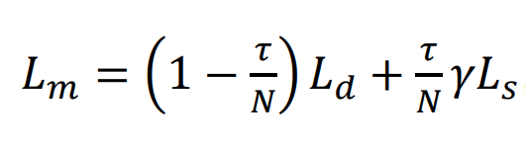


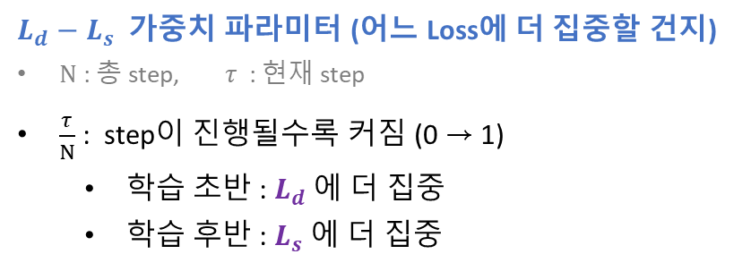
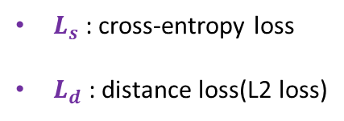

Train – Loss
multi-loss function 사용
$L_{s}$ : cross-entropy loss
$L_{d}$ : distance loss(L2 loss)
$$L_{d}$$
$$L_{s}$$
$$L_{m} :multi−loss fuction$$
$L_{d}$ $− L_{s}$ 가중치 파라미터 (어느 Loss에 더 집중할 건지)
$N$ : 총 step, $τ$ : 현재 step
$\frac{τ}{N}$ : step이 진행될수록 커짐 (0 → 1)
학습 초반 : $L_{d}$ 에 더 집중
학습 후반 : $L_{s}$에 더 집중
Notes:
이제 학습에서 사용한 loss를 설명하겠습니다.
(설명)
우선
이 논문에서는 regression network와 clas sification network의 학습을 위해서 각
multi-loss function 사용
모든 pixel에 대해 GT 픽셀과의 차이 구함

Slide 13
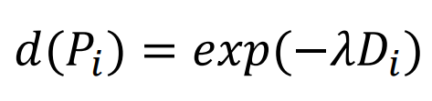
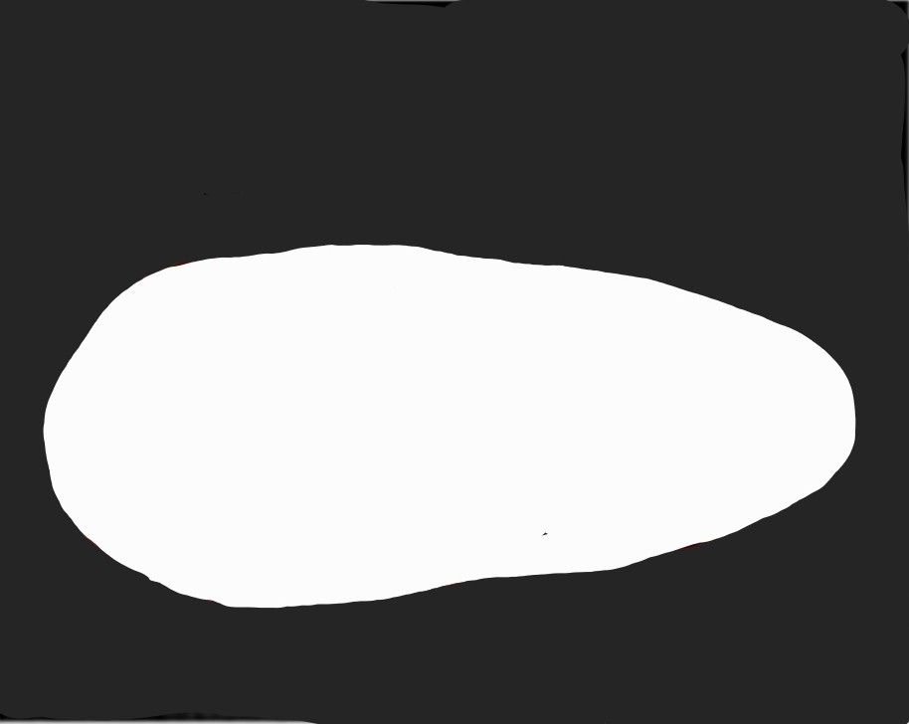
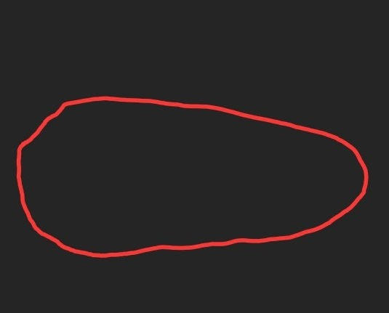
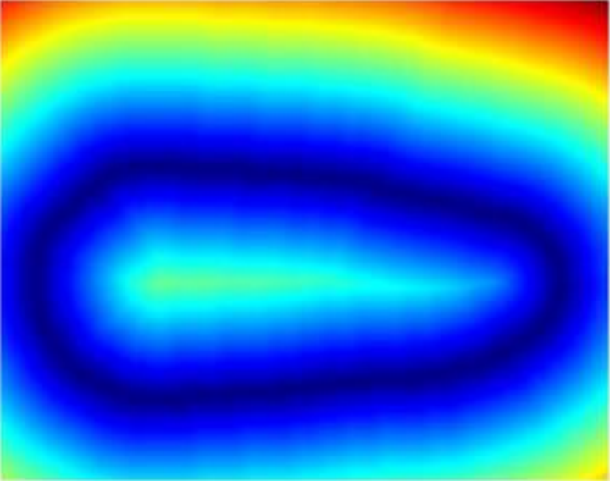
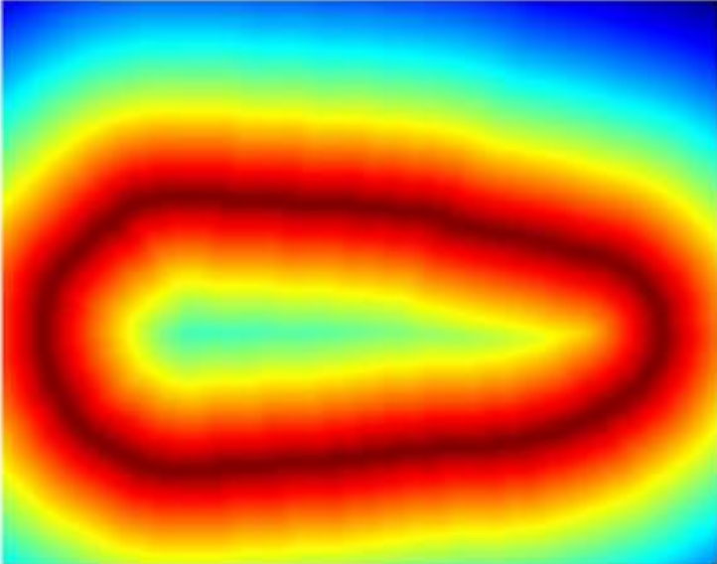
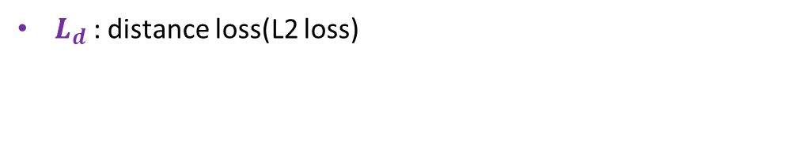
Train – Loss
$L_{d}$ : distance loss(L2 loss)
Prediction distance map
GT
distance map
GT distance map 생성
INPUT
OUTPUT
Label
Boundary map
Boundary
distance map
(D)
Normalized Boundary distance map
Notes:
L_d를 사용하기 위해서는 GT distance map을 만들어줘야 한다.
이 논문의 저자는 학습 전에, label을 가지고 distance map label을 만들어 loss에 사용하였다.
Normalized map
경계에 가까운 pixel일수록 더 큰 값을 가지게 만들어줍니다.

Slide 14


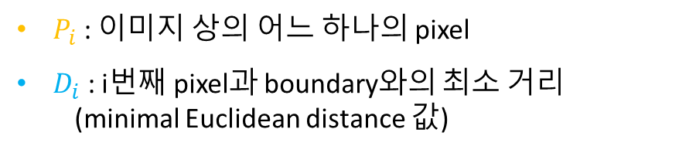
Train – Loss
GT distance map 생성
Boundary map
Boundary distance map
(D)
$$P_{i}$$
$P_{i}$ : 이미지 상의 어느 하나의 pixel
$D_{i}$ : i번째 pixel과 boundary와의 최소 거리 (minimal Euclidean distance 값)
$$D_{i}$$
Boundary의 $D_{i}$ = 0
∴ boundary와 먼 픽셀일수록, distance map에서는 더 큰 값을 가짐
Notes:
(좀더 상세하게 들어가보면)
End-to-end 학습을 위해 multi-loss function 사용
모든 pixel에 대해 GT 픽셀과의 차이 구함

Slide 15

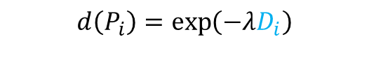





Train – Loss
GT distance map 생성
Boundary distance map
(D)
$$d\left(P_{i}\right)=\exp\left(−λD_{i}\right)$$
Normalized Boundary distance map
범위 : 0 $<$ d($P_{i}$) $≤$1
$D_{i}$ $↑$
1
Boundary인 pixel : $D_{i}$ = 0 → ${ e}^{D_{i}}$= 1
$D_{i}$ $↑$
$−λD_{i}$ $↓$
$e^{−λD_{i}}$ $↓$ (0에 수렴)
∴ boundary와 먼 픽셀일수록, normalized map에서는 더 작은 값을 가짐
Notes:
End-to-end 학습을 위해 multi-loss function 사용
모든 pixel에 대해 GT 픽셀과의 차이 구함

Slide 16
3. Experiments
Notes:
위 논문에서 진행한 실험에 대해 설명하겠습니다.

Slide 17
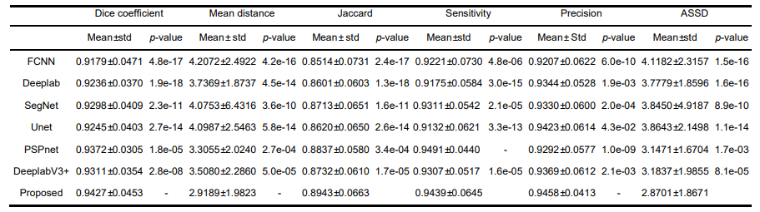
Experiments
다른 모델들과 비교
Notes:
위 논문은 기존에 많이 쓰였던 다른 segmentation 모델들보다 더 좋은 score를 보여주고 있음을 확인할 수 있었습니다.

Slide 18
3. Appendix
Notes:
추가 설명부분

Slide 19
Appendix
Boundary Detection Network(Bnet)
End-to-End Subsequent Segmentation Network
Input image
Bnet
Transfer learning network
Distance regression network
Pixelwise classification network
Distance map
Softmax Loss
output mask
Post-processing
B-net Mask
Notes:
이 논문에서는 제안한 모델 말고도 다른 모델 구조를 생각해보았습니다.
모델의 이름은 Bnet으로, => 제안했던 논문 부분에서 오직 distance regression 부분만 사용하여 mask를 생성하는 모델입니다.
즉, distance regression net에서 distance map이 나오면 post-processing 을 통해 binary mask를 생성하는 방식입니다.

Slide 20
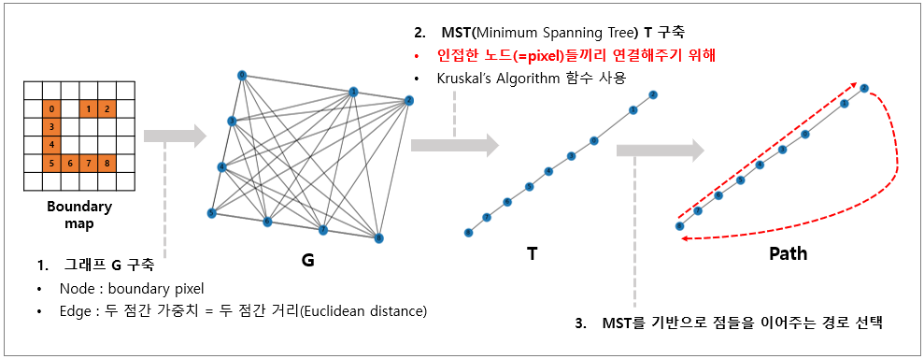
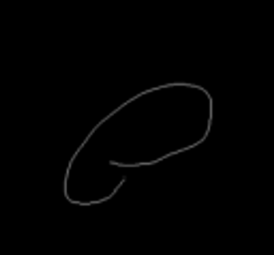

Appendix
Post Processing 기법
Post-processing
B-net Mask
Threshold $e^{−λ}$사용해 boundary map 얻음
예측한 모든 boundary pixel들을 가지고 그래프 개념을 이용해 polygon 찾기
구한 Boundary Polygon을 가지고 binary mask 생성
polygon을 기반으로 binary mask 생성
닫힌 boundary(경계)을 얻기 위해
poly2mask
Boundary map
Polygon(path)
최종 mask
Notes:
polygon의 내부의 pixel을 채움 -> 이진마스크 생성
<MST> : spanning Tree 중에서 사용된 간선들의 가중치 합

Slide 21
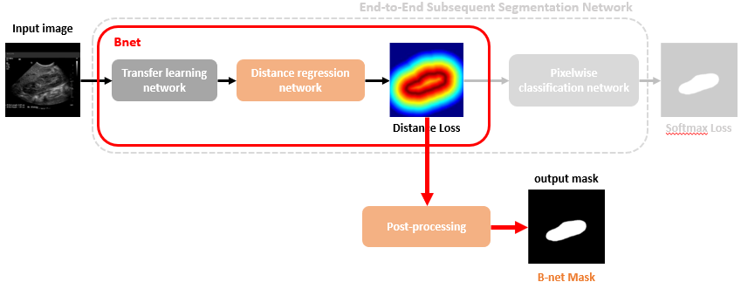
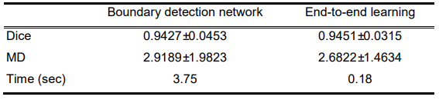
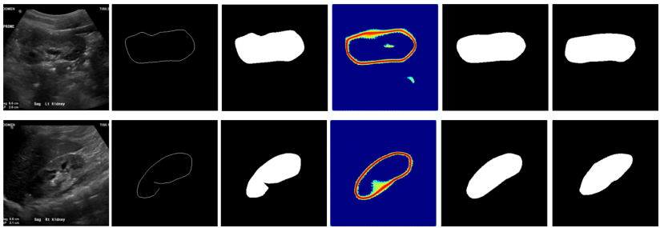
Appendix
Experiments
Bnet vs Subsequent network(proposed)
predicted binary map
predicted
Distance map
mask
GT
US
mask
B-net
Subsequent net
(proposed)
Notes:
성능 비교

Slide 22
5. Conclusion

Slide 23
Conclusion
Subsequently end-to-end learning framework 제안
Boundary Distance regression과 pixelwise classification 을 순차적 수행
Distance regression network를 추가 -> kidney의 boundary를 잘 포착
다른 segmentation 모델과 비교했을 때, 더 좋은 성능을 보여줌
Notes:
이 논문에서는 Subsequently learning framework 을 제안하였습니다.
이 모델의 핵심은 Boundary Distance regression과 pixelwise classification 을 순차적 수행

